Slide 1
RNN与LSTM简介
1、产生的背景及意义
2、RNN的原理
3、LSTM的改进

Slide 2
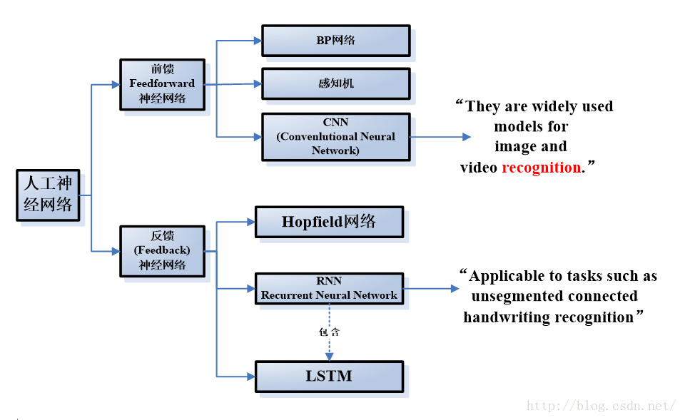
类属关系

Slide 3
1、产生的背景及意义
前馈神经网络VS 反馈神经网络
在深度学习领域，传统的前馈神经网络（feed-forward neural net，简称FNN）具有出色的表现，取得了许多成功，它曾在许多不同的任务上——包括手写数字识别和目标分类上创造了记录。甚至到了今天，FNN在解决分类任务上始终都比其他方法要略胜一筹。
尽管如此，大多数专家还是会达成共识：FNN可以实现的功能仍然相当有限。究其原因，人类的大脑有着惊人的计算功能，而“分类”任务仅仅是其中很小的一个组成部分。我们不仅能够识别个体案例，更能分析输入信息之间的整体逻辑序列。这些信息序列富含有大量的内容，信息彼此间有着复杂的时间关联性，并且信息长度各种各样。例如视觉、开车、演讲还有理解能力，这些都需要我们同时处理高维度的多种输入信息，因为它们时时都在变化，而这是FNN在建模时就极为匮乏的。

Slide 4
1、产生的背景及意义
使用前馈卷积神经网络（convnets）来解决计算机视觉问题，是深度学习最广为人知的成果，尽管前馈网络有难以置信的成功，它们受制于无法明确模拟时间关系，以及所有数据点都是由固定长度的向量组成的，并且假定样本之间是互不相关的假设。
CNN并不完全适用于学习时间序列，因此会需要各种辅助性处理，且效果也不一定好。面对对时间序列敏感的问题和任务，RNN(如LSTM)通常会比较合适。
RNN回归型网络，用于序列数据，并且有了一定的记忆效应，辅之以lstm。 CNN应该侧重空间映射，图像数据尤为贴合此场景。
而根据深度学习三大牛的阐述，LSTM网络已被证明比传统的RNNs更加有效。

Slide 5
2、RNN的原理
什么是RNNs
RNNs的目的使用来处理序列数据。在传统的神经网络模型中，是从输入层到隐含层再到输出层，层与层之间是全连接的，每层之间的节点是无连接的。但是这种普通的神经网络对于很多问题却无能无力。例如，你要预测句子的下一个单词是什么，一般需要用到前面的单词，因为一个句子中前后单词并不是独立的。RNNs之所以称为循环神经网路，即一个序列当前的输出与前面的输出也有关。具体的表现形式为网络会对前面的信息进行记忆并应用于当前输出的计算中，即隐藏层之间的节点不再无连接而是有连接的，并且隐藏层的输入不仅包括输入层的输出还包括上一时刻隐藏层的输出。理论上，RNNs能够对任何长度的序列数据进行处理。但是在实践中，为了降低复杂性往往假设当前的状态只与前面的几个状态相关

Slide 6
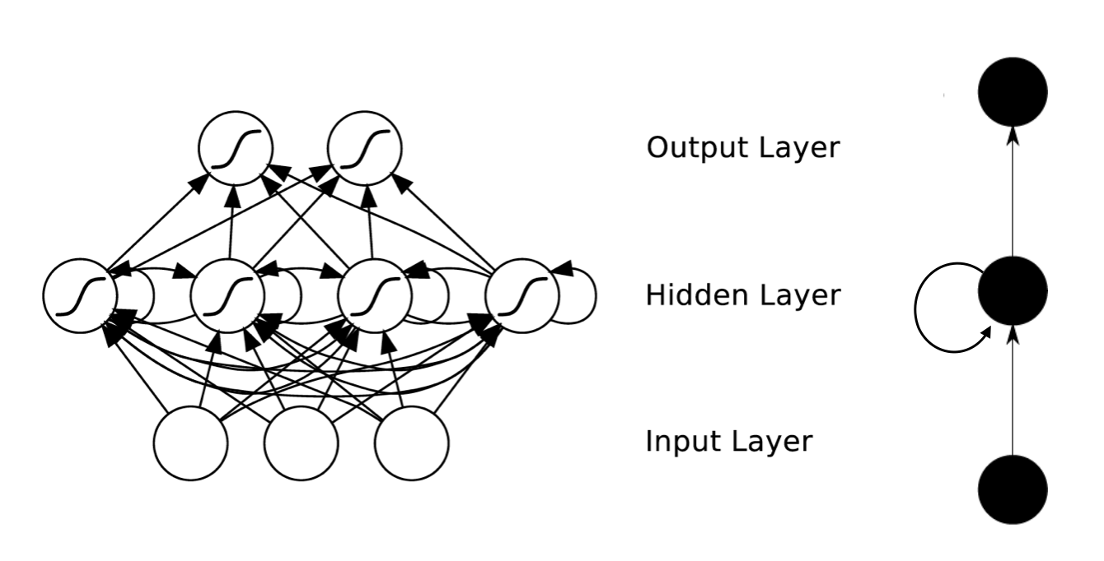
2、RNN的原理
今天我这里讲到的RNN主要是上图这种结构的，即是Hidden Layer会有连向下一时间Hidden Layer的边，还有一种结构是Bidirectional Networks，也就是说会有来自下一时间的Hidden Layer传回来的边，但这不在我们今天的讨论范围内，为了方便推导和描述，我们后面都将左边简化为右边这样一个结构。

Slide 7
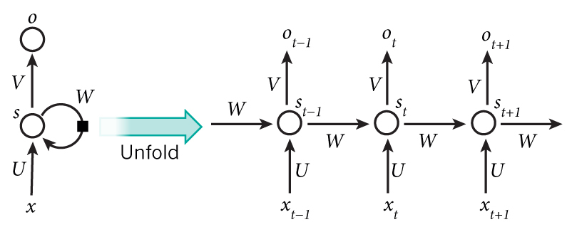
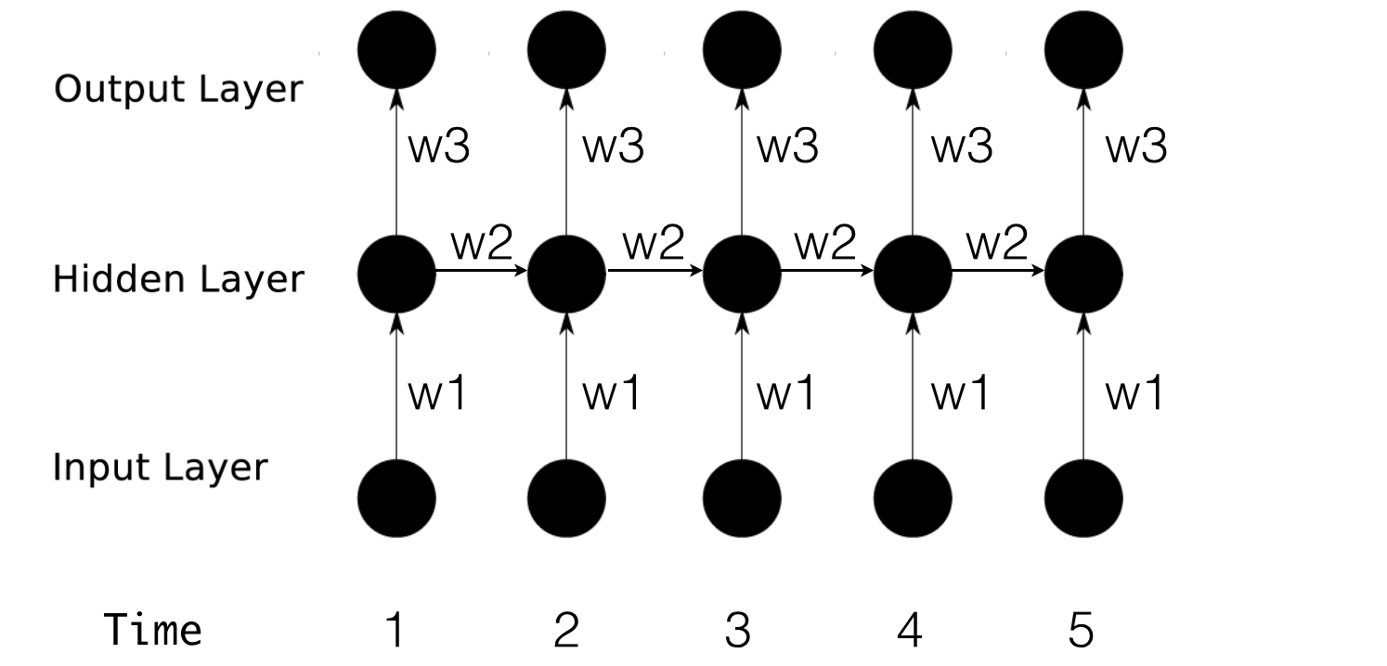
2、RNN的原理
RNN和传统的多层感知机不同的就是跟时间沾上边了，下一时间（理解为step）会受本时间的影响，为了更好地说明这个东西，我们可以将网络按照时间进行展开(按照隐层节点之间的部分展开)

Slide 8
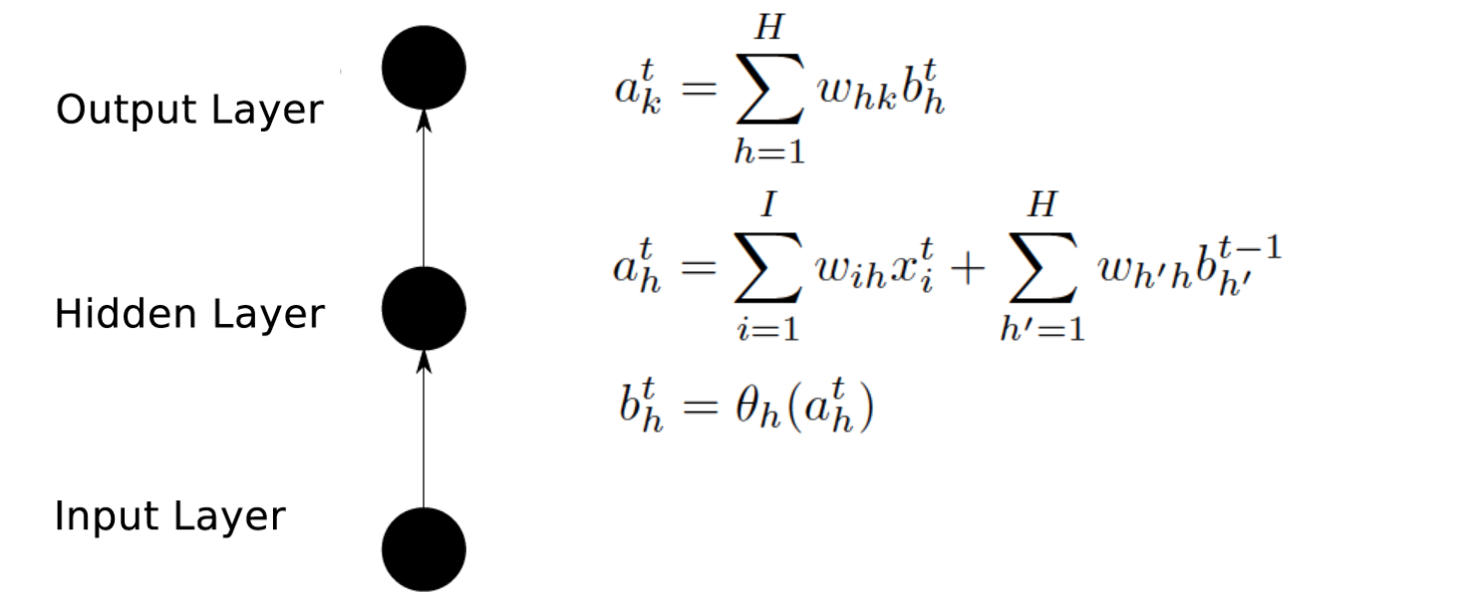
2、RNN的原理（前向传播）
这里需要大家的一些想象，每一个简化的网络，隐层有H个节点，输入层有I个节点，输出层有K个节点，每个ah，都有来自上一时刻的隐层H个节点的加权输入
将RNN展开之后，似乎一切都很明了了，前向传播（Forward Propagation）就是依次按照时间的顺序计算一次就好了，反向传播（Back Propagation）就是从最后一个时间将累积的残差传递回来即可，跟普通的神经网络训练并没有本质上的不同。

Slide 9
2、RNN的原理
可以看到输出层和普通的NN是完全一样的，接收隐藏层传入的数据并乘以参数求和，只是每一个计算出来的值都有个时间上标t，表示它是t时刻的那个节点。
而隐藏层的计算就是和NN不同的地方，从之前的拓扑图也看到了，隐藏层会接受来自上一时间隐藏层传入的数据，在公式里也体现出来了：第一个求和是和NN一致的，接收来自输入层的数据，第二个是接收来自上一隐藏层的数据。

Slide 10
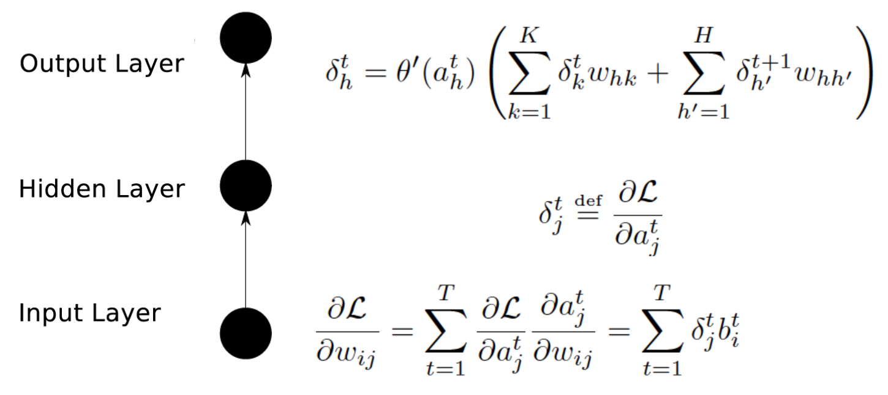
2、RNN原理（后向传播）
这里主要给出的是计算隐藏层的累积残差的公式，因为输出层和经典的NN是一回事，可以看到第一个公式括号中的两个部分，一个是接收当前时间输出层传回的残差，第二个是接收下一时间隐藏层传回的残差

Slide 11
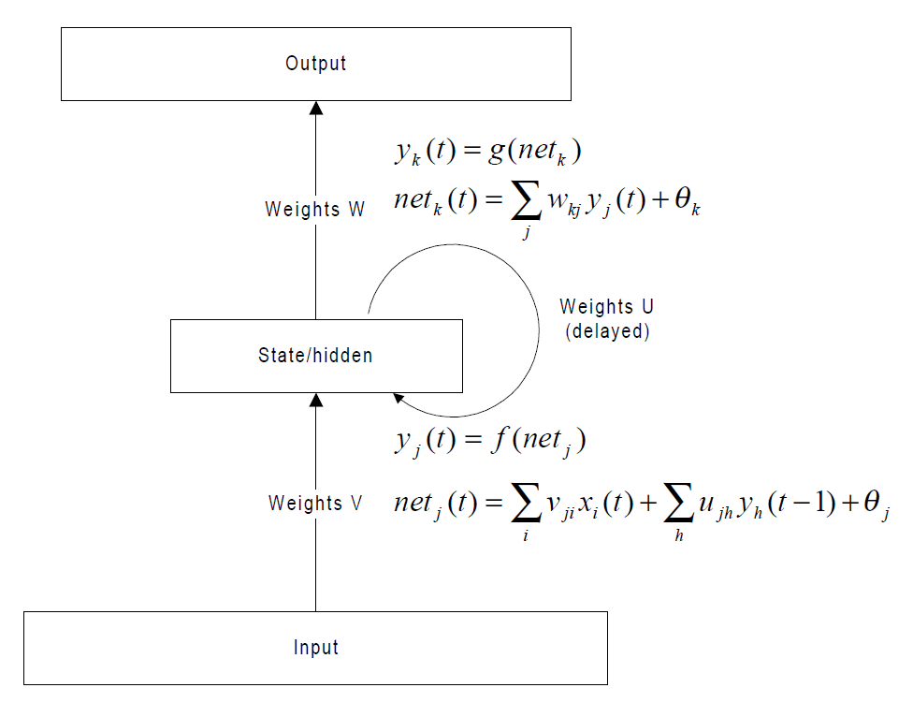
2、RNN的问题

Slide 12
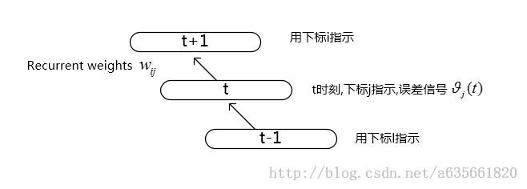

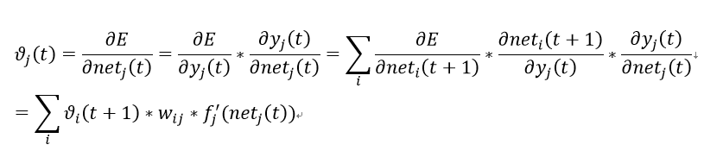

2、RNN的问题 1、rnn结构的BPTT学习算法存在的问题 先看一下比较典型的BPTT一个展开的结构，如下图，这里只考虑了部分图，因为其他部分不是这里要讨论的内容。
对于t时刻的误差信号计算如下：
这样权值的更新方式如下：

Slide 13
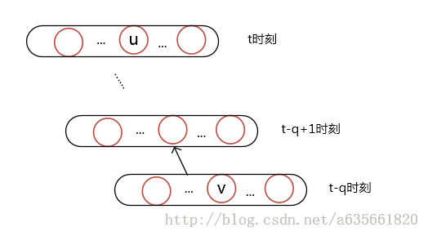

2、RNN的问题
上面的公式在BPTT中是非常常见的了，那么如果这个误差信号一直往过去传呢，假设任意两个节点u, v他们的关系是下面这样的：
那么误差传递信号的关系可以写成如下的递归式：

Slide 14

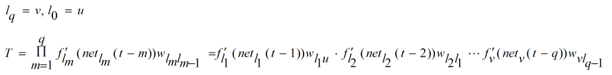
2、RNN的问题
n表示图中一层神经元的个数，这个递归式的大概含义不难理解，要求t-q时刻误差信号对t时刻误差信号的偏导，就先求出t-q+1时刻对t时刻的，然后把求出来的结果传到t-q时刻，递归停止条件是q = 1时，就是刚开始写的那部分计算公式了。将上面的递归式展开后可以得到
论文里面说的是可以通过归纳来证明，把里面连乘展开看容易明白一点：

Slide 15
2、RNN的问题
整个结果式对T求和的次数是n^(q-1), 即T有n^(q-1)项，那么下面看问题出在哪儿。
如果|T| > 1, 误差就会随着q的增大而呈指数增长，那么网络的参数更新会引起非常大的震荡。
如果|T| < 1， 误差就会消失，导致学习无效，一般激活函数用simoid函数，它的倒数最大值是0.25, 权值最大值要小于4才能保证不会小于1。
误差呈指数增长的现象比较少，误差消失在BPTT中很常见。在原论文中还有更详细的数学分析，但是了解到此个人觉的已经足够理解问题所在了。
传统的RNN模型，在训练的过程中的梯度下降过程中，更加倾向于按照序列结尾处的权值的正确方向进行更新。也就是说，越远的序列输入的对权值的正确变化所能起到的“影响”越小，所以训练的结果就是往往出现偏向于新的信息，即不太能有较长的记忆功能。

Slide 16
3、RNN vs LSTM
RNN和前馈神经网络并没有很大不同。最容易实现RNN的一种方法就是像前馈神经网络使用部分输入到隐含层，以及一些来自隐含层的输出。在网络中没有任何神奇的内部状态。它作为输入的一部分。
“Long Short-term Memory (LSTM) is an RNN architecture designed to be better at storing and accessing information than standard RNNs. LSTM has recently given state-of-the-art results in a variety of sequence processing tasks, including speech and handwriting recognition .”

Slide 17
3、RNN vs LSTM
RNNs一旦展开，可以将之视为一个所有层共享同样权值的深度前馈神经网络。虽然它们的目的是学习长期的依赖性，但理论的和经验的证据表明很难学习并长期保存信息。
为了解决这个问题，一个增大网络存储的想法随之产生。采用了特殊隐式单元的LSTM（long short-term memory networks）被首先提出，其自然行为便是长期的保存输入。一种称作记忆细胞的特殊单元类似累加器和门控神经元：它在下一个时间步长将拥有一个权值并联接到自身，拷贝自身状态的真实值和累积的外部信号，但这种自联接是由另一个单元学习并决定何时清除记忆内容的乘法门控制的。
LSTM网络随后被证明比传统的RNNs更加有效，尤其当每一个时间步长内有若干层时，整个语音识别系统能够完全一致的将声学转录为字符序列。目前LSTM网络或者相关的门控单元同样用于编码和解码网络，并且在机器翻译中表现良好。”

Slide 18
3、RNN vs LSTM
LSTM是RNN的一个优秀的变种模型，继承了大部分RNN模型的特性，同时解决了梯度反传过程由于逐步缩减而产生的Vanishing Gradient问题。具体到语言处理任务中，LSTM非常适合用于处理与时间序列高度相关的问题，例如机器翻译、对话生成、编码\解码等。
虽然在分类问题上，至今看来以CNN为代表的前馈网络依然有着性能的优势，但是LSTM在长远的更为复杂的任务上的潜力是CNN无法媲美的。它更真实地表征或模拟了人类行为、逻辑发展和神经组织的认知过程。尤其从2014年以来，LSTM已经成为RNN甚至深度学习框架中非常热点的研究模型，得到大量的关注和研究。

Slide 19
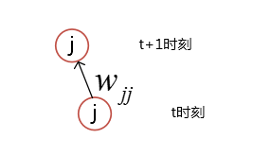
4、LSTM原理
4.1最初的LSTM结构
为了克服误差消失的问题，需要做一些限制，先假设仅仅只有一个神经元与自己连接，简图如下：
根据上面的，t时刻的误差信号计算如下：

Slide 20


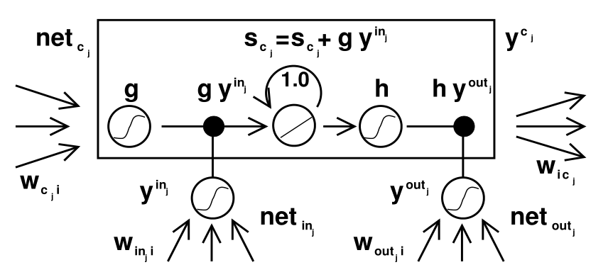
4、LSTM原理
为了使误差不产生变化，可以强制令下式为1：
根据这个式子，可以得到：
这表示激活函数是线性的，常常的令fj(x) = x, wjj = 1.0，这样就获得常数误差流了，也叫做CEC。
但是光是这样是不行的，因为存在输入输出处权值更新的冲突，所以加上了两道控制门，分别是input gate, output gate，来解决这个矛盾，图如下

Slide 21
4、LSTM原理
图中增加了两个控制门，所谓控制的意思就是计算cec的输入之前，乘以input gate的输出，计算cec的输出时，将其结果乘以output gate的输出，整个方框叫做block, 中间的小圆圈是CEC, 里面是一条y = x的直线表示该神经元的激活函数是线性的，自连接的权重为1.0

Slide 22
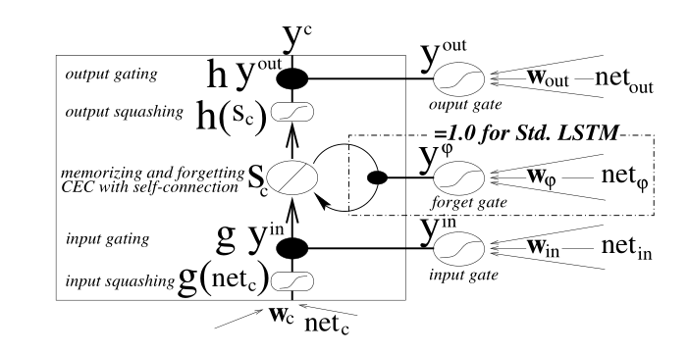
4、LSTM的原理
近期LSTM的改进之一增加forget gate
最初lstm结构的一个缺点就是cec的状态值可能会一直增大下去，增加forget gate后，可以对cec的状态进行控制，它的结构如下图：
这里的相当于自连接权重不再是1.0，而是一个动态的值，这个动态值是forget gate的输出值，它可以控制cec的状态值，在必要时使之为0，即忘记作用，为1时和原来的结构一样。

Slide 23
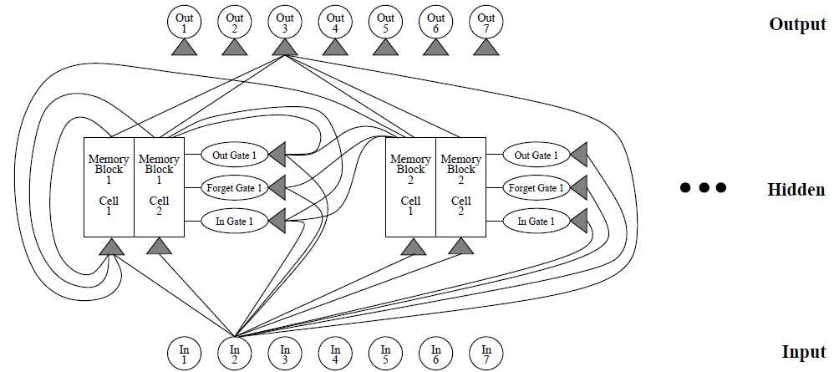
4、LSTM的原理
LSTM的结构中每个时刻的隐层包含了多个memory blocks（一般我们采用一个block），每个block包含了多个memory cell，每个memory cell包含一个Cell和三个gate

Slide 24
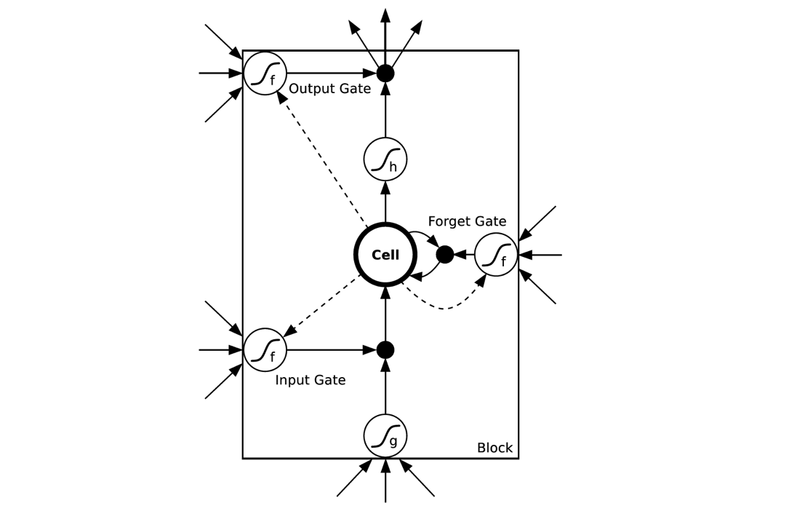
4、LSTM的原理
假设LSTM的结构中每个时刻的隐层包含了一个memory block，每个block包含了一个memory cell，每个memory cell包含一个Cell和三个gate，一个基础的结构示例如下图：
Cell，就是我们的小本子，有个叫做state的参数东西来记事儿的。（解决RNN对对于前面时间的节点感知力下降）
Input Gate，Output Gate，在参数输入输出的时候起点作用，算一算东西
Forget Gate：为了防止cec的状态一直增大下去，对cec的状态进行控制（以前的事情记太牢了，最近的就不住就不好了，所以要选择性遗忘一些东西。）

Slide 25
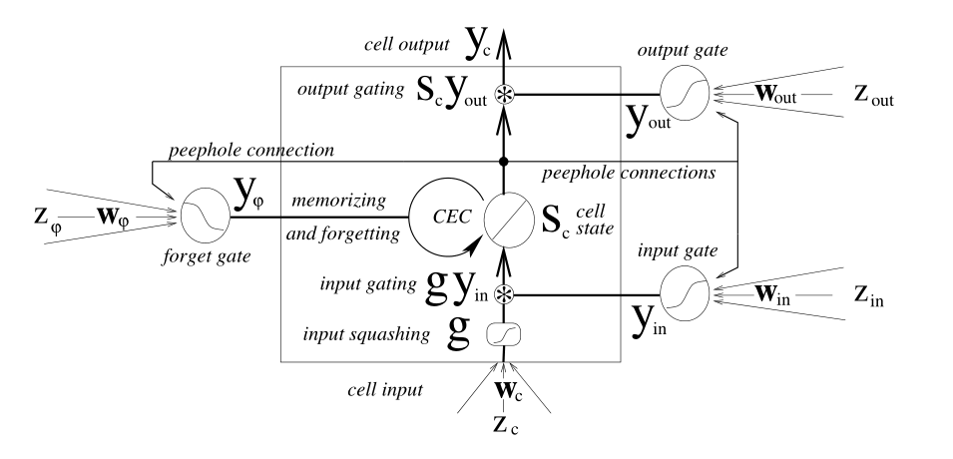
4、LSTM原理
近期LSTM的改进之二增加Peephole的LSTM结构
上面增加遗忘门一个缺点是当前CEC的状态不能影响到input gate, forget gate在下一时刻的输出，所以增加了Peephole connections。结构如下：

Slide 26
4、LSTM的原理
这里的gate的输入部分就多加了一个来源了，forget gate, input gate的输入来源增加了cec前一时刻的输出，output gate的输入来源增加了cec当前时刻的输出，另外计算的顺序也必须保证如下：
1、input gate, forget gate的输入输出
2、cell的输入
3、output gate的输入输出
4、cell的输出(这里也是block的输出)

Slide 27
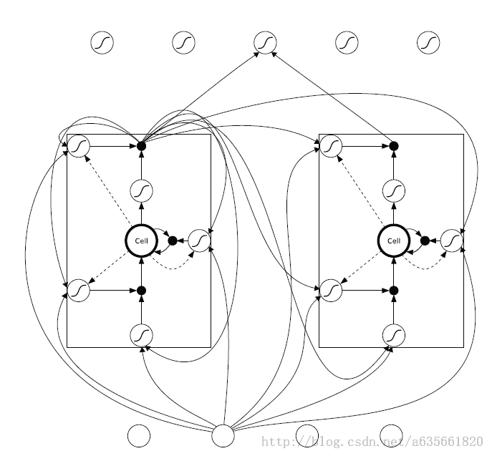
4、LSTM的原理
一个LSTM的FULL BPTT推导(用误差信号)
下面看一下公式的记号：
wij表示从神经元i到j的连接权重(注意这和很多论文的表示是反着的)
神经元的输入用a表示，输出用b表示
下标 ι, φ 和 ω分别表示input gate, forget gate，output gate
c下标表示cell，从cell到 input, forget和output gate的peephole权重分别记做 wcι , wcφ and wcω
Sc表示cell c的状态
控制门的激活函数用f表示，g，h分别表示cell的输入输出激活函数
I表示输入层的神经元的个数，K是输出层的神经元个数，H是隐层cell的个数

Slide 28
4、LSTM的原理
1、input Gate接受两个输入：
当前时刻的Input作为输入：x
上一时刻同一block内所有Cell作为输入
2、Forget Gate接受两个输入：
当前时刻的Input作为输入：x
上一时刻同一block内所有Cell作为输入
输入层的输入、泛指的输入、来自cell的虚线，这个和Input Gate就是一回事
3、Cell的计算稍有些复杂，接受两个输入：
Input Gate和Input输入的乘积
Forget Gate和上一时刻对应Cell输出的乘积

Slide 29
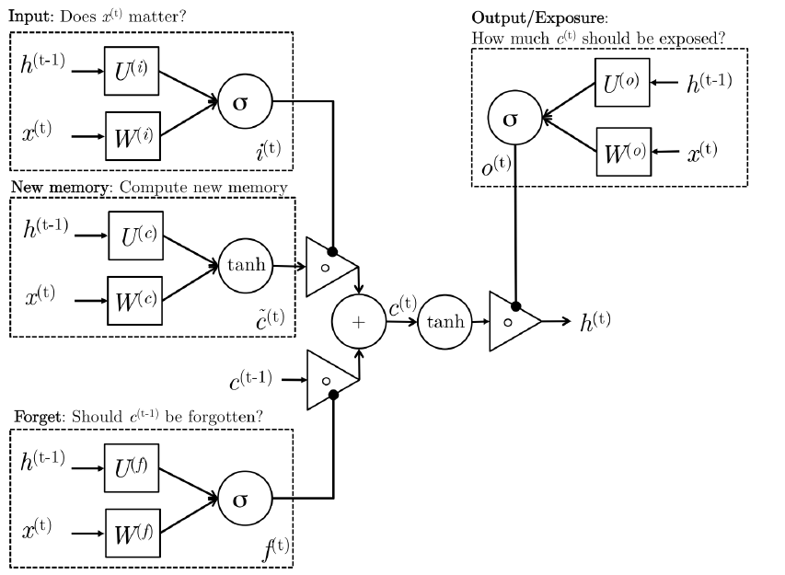
4、LSTM的原理
感觉这个图更清楚

Slide 30
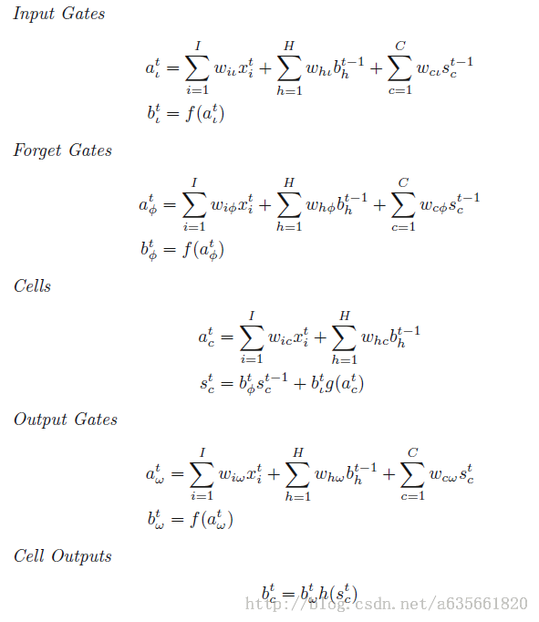
4、LSTM的原理
前向的计算：

Slide 31
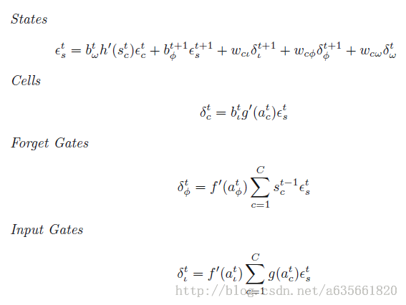
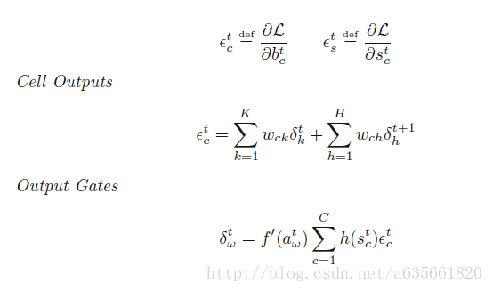
4、LSTM的原理
误差反传更新：

Slide 32
5、总结
输入控制门（input gate）用于控制当前时刻的输入信息是否对该节点有影响，因为某些特定情况下，一些隐层节点需要利用的是历史信息而非当前时刻信息，另一些隐层节点可能利用当前信息，在它们共同的协助下进行标注。
输出控制门（output gate）用于控制此节点的输出在当前时刻是否起作用，因为某些特定的情况下，该节点所记录的信息不是所求任务的有效或主要特征，因此对其进行衰减，使得其它节点的输出信息起到更主要的作用。
忘记控制门（forget gate）用于适当的忘记该节点记录的历史信息。随着时间的不断推进，一些没有用的历史信息永久的忘记。初始的LSTM网络并没有忘记控制门，但是这样的网络具有一些致命的问题。Memory cell记录的信息特别大，导致该节点的输出一直由历史信息所决定，这将导致整个网络无法进行再训练，因此引入忘记门，动态的删除前面无用的信息。
就前传递而言，输入门学习来决定何时让激活传入存储单元，而输出门学习何时让激活传出存储单元。相应的，关于后传递，输出门是在学习何时让错误流入存储单元，而输入门学习何时让它流出存储单元，并传到网络的其余部分。
输入信息进入memory block后，首先进行激活函数处理，然后乘以输入门，再将历史信息与当前信息相加，再进行激活函数处理，再乘以输出门，最后输出。
处理过程中需要同时更新memory cell， 更新方法为：新的cell值等于当前值与历史值乘以忘记门的和。

Slide 33
5、总结
1. 为什么具有记忆功能？
这个是在RNN就解决的问题，就是因为有递归效应，上一时刻隐层的状态参与到了这个时刻的计算过程中，直白一点的表述也就是选择和决策参考了上一次的状态。
2. 为什么LSTM记的时间长？
因为特意设计的结构中具有CEC的特点，误差向上一个状态传递时几乎没有衰减，所以权值调整的时候，对于很长时间之前的状态带来的影响和结尾状态带来的影响可以同时发挥作用，最后训练出来的模型就具有较长时间范围内的记忆功能。

Slide 34
6、一些可能存在的问题
1. Theano LSTM 例程里的梯度回传算法，由于Theano自动求导的功能，在回传时候应该是采用的是FULL BPTT，这个是不是会带来一些如之前所说的问题？
答：这个问题我在之前其实已经说明了Alex的一些Trick的做法。仔细思考下，确实FULL BPTT带来的梯度的问题，由于Memory Cell功能的完整性，而被缓解了。也就是说误差回传的主力还是通过了Memory Cell而保持了下来。所以我们现在用的LSTM模型，依然有比较好的效果。
2. LSTM的Input、Output、Forget门之间的功能是不是其实有重复？有没有更简单的结构可以改进。
答：没错，例如已经出现的GRU (Gated Recurrent Unit)

